Slide 1
Алиса.
Рындина Алена

Slide 2
Задание на проект
СОЗДАТЬ НОВЫЕ НАВЫКИ В АЛИСЕ(С ПОМОЩЬЮ БИБЛИОТЕКИ FLASK).

Slide 3
Технологии
FLASK – библиотека для создания сайта
Работа с различными API.

Slide 4
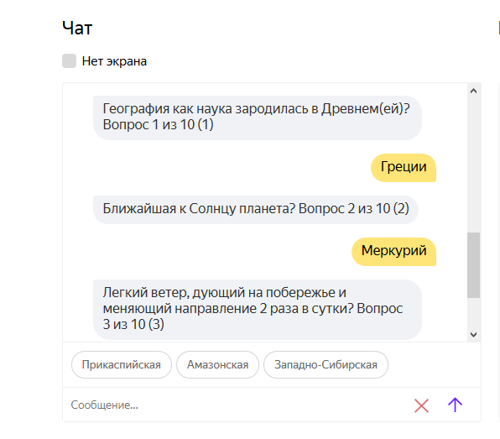
Тест по географии.
Один из новых навыков “Тест по географии”.

Slide 5
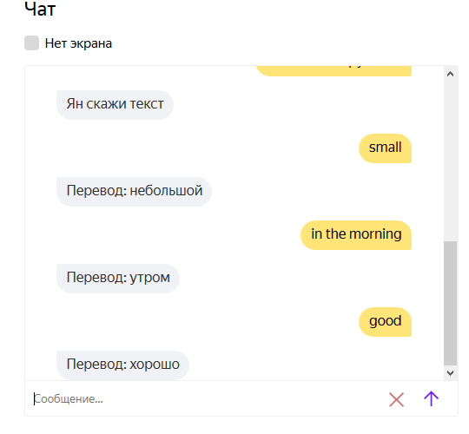
Переводчик.
Один из новых навыков “Переводчик”.

Slide 6
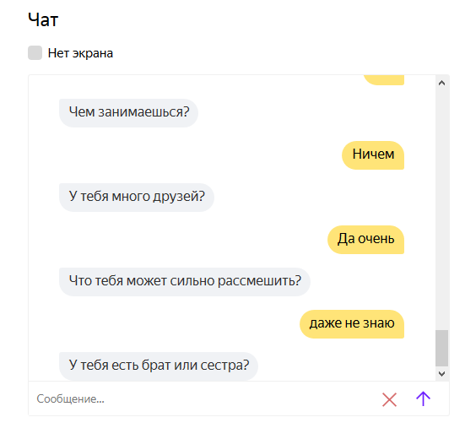
Диалог.
Один из новых навыков “Диалог”.

Slide 7
Использованные библиотеки.
FLASK.

